Slide 1
Анна Каренина
Анна Каренина-знаменитый роман Льва Николаевича Толстого, над которым он работал с 1873 по 1877 годы. Начиная с 1875 года роман печатался по частям в московском «Русском вестнике»

Slide 2
О РОМАНЕ
24 февраля 1870 года Лев Николаевич Толстой задумал роман о частной жизни и отношениях современников, но к реализации своего замысла приступил лишь в феврале 1873 года. Роман издавался по частям, первая из которых была напечатана в 1875 году в «Русском вестнике». Продолжение романа ждали с нетерпением. Наконец, роман был завершён 17 апреля 1877 года. Последняя глава уже изданного материала заканчивалась смертью Карениной. Итак, роман был издан полностью. Следующее издание (целиком) было в 1878 году.
В отличие от «Войны и мира» в «Анне Карениной» не было великих исторических событий, но в нём поднимаются и остаются без ответа темы, близкие лично каждому. Ф. М. Достоевский находил в новом романе Толстого «огромную психологическую разработку души человеческой».
Потому «живой, горячий и законченный роман» будет современным в любую историческую эпоху.
Роман, затрагивающий «близкие лично каждому» чувства, стал живым упрёком современникам

Slide 3
О РОМАНЕ
Этот роман есть строгий, неподкупный суд всему нашему строю жизни.- писал А. А. Фет
В эпоху советского времени идеологически верной стала трактовка описания в романе Толстого «сильных мира сего», в лице Алексея Каренина, «золотой молодёжи», представителем которой сочли Алексея Вронского, и «сочувствие Левиным народной жизни, воплощаемое в картинах крестьянского быта».
Лев Толстой описывал эпоху «упадка древней цивилизации», писатель ощущал приближение перемен в жизни дворянского общества, но не мог предвидеть, насколько радикальны они будут менее чем через полвека.

Slide 4
Центральные персонажи
Вронский, Алексей Кириллович, граф.
Каренин, Алексей Александрович, муж Анны.
Каренина, Анна Аркадьевна.
Кознышев, Сергей Иванович, писатель, 40 лет, единоутробный брат Левина.
Левин, Константин Дмитриевич, 32 года.
Облонская, Дарья Александровна (Долли), 33 года, жена Степана Аркадьевича.
Облонский, Степан Аркадьевич (Стива), 34 года, брат Анны.
Щербацкая Екатерина (Кити), позже — Левина, 18 лет, сестра Долли.

Slide 5
Значение романа
Толстой называл «Анну Каренину» «романом широким, свободным». В основе этого определения-пушкинский термин « свободный роман». В «Анне Каренине» нет лирических, философских или публицистических отступлений. Но между романом Пушкина и романом Толстого есть несомненная связь, которая проявляется в жанре, в сюжете и в композиции. Не фабульная завершенность положений, а «творческая концепция» определяет в « Анне Карениной» выбор материала и открывает простор для развития линий.

Slide 6
Значение романа
Новаторство Толстого вопринималось как отклонение от нормы. В 1878 году в журнале М.М.Стасюлевича «Вестник Европы» была напечатана статья «Каренина и Левин». Автором этой статьи был А.В.Станкевич, брат известного философа и поэта Н.В.Станкевича. Он доказывает, что Толстой написал вместо одного-два романа. Как «человек сороковых годов», Станкевич откровенно придерживался старозаветных понятий о «правильном» жанре. Он иронично называл «Анну Каренину» романом «широкого дыхания», сравнивая его со средневековыми многотомными повествованиями, которые некогда находили «многочисленных и благородных читателей». С тех пор философский и литературный вкус «очистился» на столько , что были созданы «непререкаемые нормы», нарушение которых не приходит даром для писателя.

Slide 7
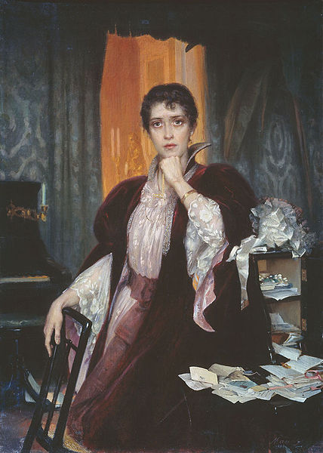
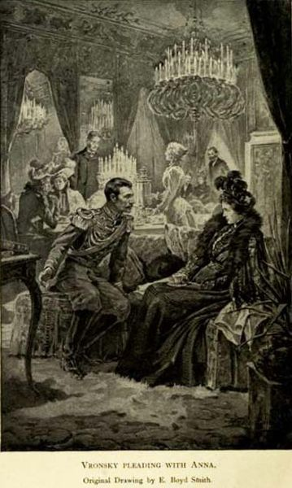

Slide 8
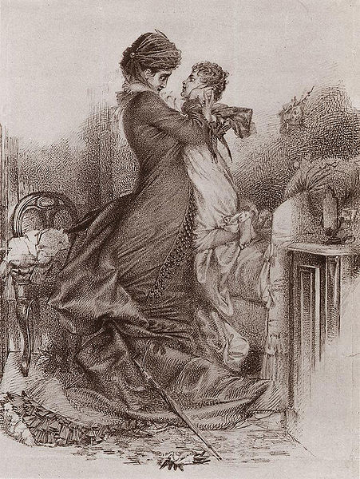
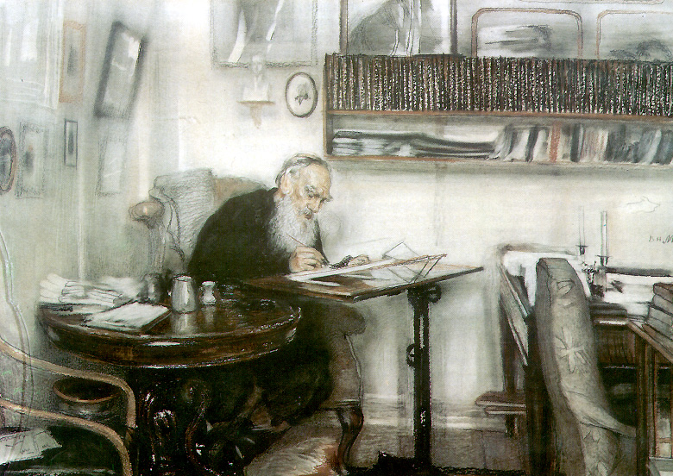
В. Н. Мешков. Л. Н. Толстой за работой в библиотеке в Ясной поляне
Михаил Врубель. Свидание Анны Карениной с сыном. 1878

Slide 9
Спасибо за внимание

